Slide 1
Освајање Балкана Велике битке
04.05.2020.

Slide 2
Освајање Балкана-Велике битке
Након што се угасила династија Немањић, Урош Немањић није имао наследника, за власт у Србији борили су се многи великаши.
Презаузети борбама између себе – ко ће ступити на власт, Срби нису ни слутили да су постали лака мета освајача.
Великаши су поделили делове великог царства Немањића, а територија која је остала Србији била је под влашћу кнеза Лазара Хребељановића и тако постала кнежевина.

Slide 3
Освајање Балкана-Велике битке
Та нова српска држава која је настала називала се Моравска Србија, зато што је заузимала крајеве око Велике, Јужне и Западне Мораве.
Престоница Моравске Србије био је град Крушевац.

Slide 4
Карта Моравске Србије
Раскомадано царство Немањића, једним делом успео је да сачува кнез Лазар, и створио знатно мању али идаље поносну српску државу.

Slide 5
Моравска Србија

Slide 6
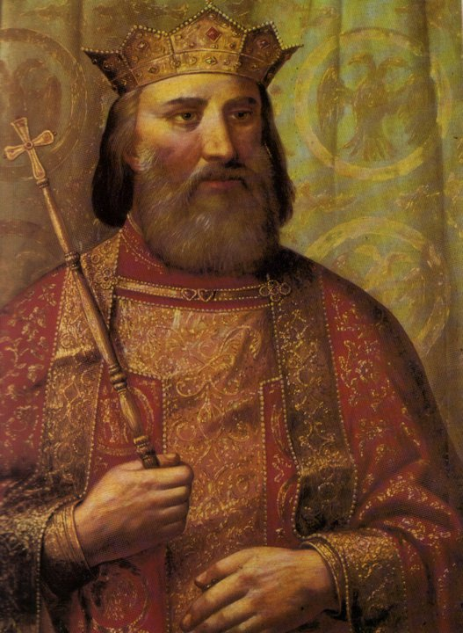
Кнез Лазар Хребељановић
Кнез Лазар показао се као најхрабрији, најодговорнији, најспособнији државник и ратник. Народ је имао поверења у њега, и зато добија ту част да ступи на власт територије које је очувао.
Пошто су територије биле знатно мање, више није могло бити краљевство а ни царство та територија је постала кнежевина и он кнез.
Проширио је и ојачао територије које су остале и дан данас је једна од најзначајних личности у нашој историји.
Владао је Србијом крајем 14. века.
Народ га је доста волео па га је од милоште звао цар иако је носио титулу кнеза.
https://www.youtube.com/watch?v=GZV0SuDjDso
На линку можете погледати видео о кнезу Лзару.

Slide 7
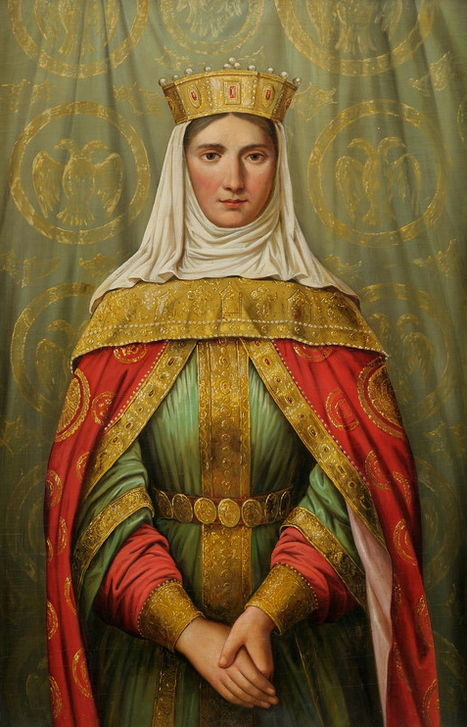
Кнегиња Милица Хребељановић
За разлику од својих претходника(владара) он посвећује велику пажњу својој жени кад је вођење државе у питању, и она остаје запамћена у историји.
Њено име је Милица Хребељановић, рођена као принцеза Милица Немањић из династије Немањић. Она је потомак(чукунунука) Вукана Немањића.
Са кнезом Лазаром имала је седморо деце(два сина и пет кћери).
Након смрти кнеза Лазара владала је Србијом до пунолетства сина.
Бавила се и књижевношћу, а та дела учићете у старијим разредима.
Народ ју је изузетно волео, а она је била добар државник.

Slide 8
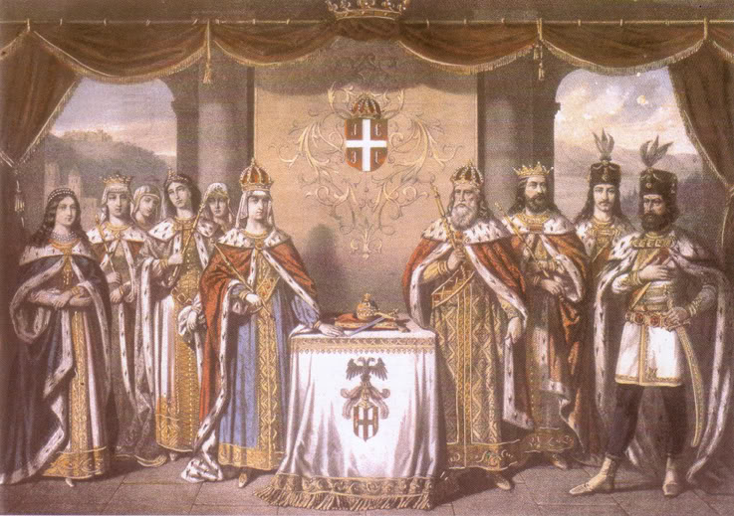
Породица Хребељновић

Slide 9
Задужбине
Манастир Љубостиња
Задужбина кнегиње Милице
Манастир Раваница
Задужбина кнеза Лазара

Slide 10
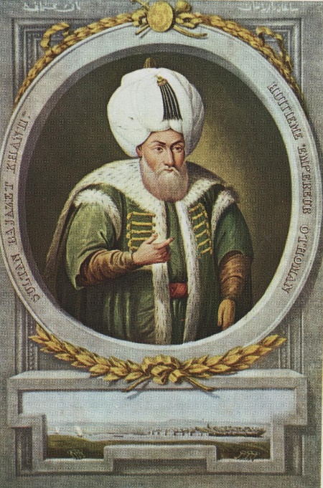
Освајање-Турци
Опасност која је долазила полако на наше територије су били – Турци.
Турци су народ који је створио снажну државу у Азији.
Њихов владар је био султан.
Имао је јаку власт и послушну војску.
Крајем 14. века почели су да освајају део по део Балканског полуострва.
Њихове мере током освајања биле су окрутне, а територијама које би покорили наметали су своје законе и веру(Ислам).
Султан

Slide 11
Освајање Балкана-Велике битке
Прва српска територија на удару била је је територија данашње Македоније (тадашње Србије).
Том територијом господарили су браћа Урош и Угљеша Мрњавчевић.
Они су се први сукобили са Турцима.
Браћа су окупила војску и кренули на њих. Одлучили су да отерају Турке са Балкана.

Slide 12
Маричка битка
Та чувена битка одиграла се на реци Марици 1371. године и по њој добила име Маричка битка.
У току ноћи, Турци су изненада напали српску војску и потпуно их поразили.
Погинула су оба брата и много српских војника.
Турци су кренули даље у освјање српских територија.

Slide 13
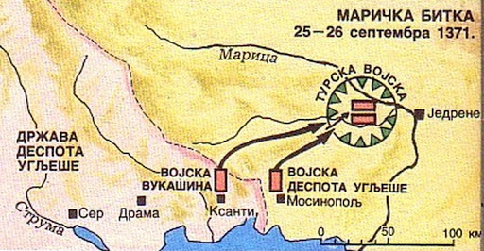
Битка на Марици
Мапа Маричке битке

Slide 14
Маричка битка-илустрације
Турски и српски ратник у борби
Борба
Осмотрите одећу ратника, по чему се разликује одећа српског ратника и турског?

Slide 15
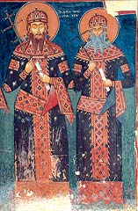
Браћа – Урош и Угљеша Мрњавчевић

Slide 16
Освајање Балкана-Велике битке
Моравска Србија и кнез Лазар били су на путу даљег турског освајања Балканског полуострва.
Турци су одлучили да покоре српску државу.
Са великом војском кренули су на кнеза Лзара.
Српски владар имао је тежак задатак-да Србију одбрани од Турака.
Турска војска је била бројнија и опремљенија, а српска знатно ослабљена сталним ратовањем унутар државе за превласт.
Тачно 18 година након Маричке битке десиће се најзначајнија битка са Турцима о којој ћемо следећег часа.

Slide 17
Хвала на пажњи! ☺
Домаћи задатак: Читајте презентације, ускоро ће бити провера знања.

